Slide 1
Outil d’aide à la conception d’un système d’assainissement
Notes:
Version 1 by Dominik Boller and Lukas Ulrich, July 2015

Slide 2
Comment utiliser l’outil de conception d’un système d’assainissement
Cet outil se réfère à la 2ème édition du Compendium des systèmes et technologies d’assainissement. Vous pouvez l’utiliser pour :
Concevoir votre propre système en copiant / collant les éléments graphiques mis à disposition (produits, technologies et flèches – diapos 4 à 6) dans le modèle (diapo 3)
Editer et modifier les systèmes 1 à 9 du Compendium par ajout, soustraction, déplacement et autres manipulations d’éléments (voir diapos 7 à 16)
Imprimer votre système fait sur mesure et l’inclure dans un rapport ou une présentation
Astuces
Si vous utilisez votre système dans une présentation PowerPoint, vous avez la possibilité d’ajouter des animations à vos éléments (par ex. les faire apparaître en séquence depuis l’interface utilisateur jusqu’à la valorisation / stockage).
Si vous voulez utiliser une zone de texte (par ex. dans les systèmes 1 à 9), il peut être utile de “dégrouper” l’objet au préalable. Clic droit sur l’objet, puis sélectionnez «Grouper» -> «Dissocier».
Quelques astuces pour les utilisateur de Windows :
Pour dupliquer un élément, maintenez appuyée la touche Ctrl et glissez-déposez le avec votre souris. Ou simplement en tapant Ctrl+D.
Vous pouvez déplacer un élément avec les flèches de votre clavier. Pour des déplacements plus petits et plus précis, appuyez sur la touche Ctrl lors de l’utilisation des flèches du clavier.
☞
☞
☞
☞

Slide 3
Modèle à compléter

Slide 4
Produits
Il est nécessaire, pour concevoir un système d’assainissement robuste, de définir tous les produits qui entrent (produits entrants) et sortent (produits sortants) de chaque technologie sélectionnée.
Eau de nettoyage anal
Matériau de nettoyage sec
Humus
Biogaz
Effluent
Produits de prétraitement
Biomasse
Excréments
Boues
Copiez / collez les produits dans les colonnes produits entrants / sortants de votre modèle.
Eaux noires
Fèces
Urine stockée
☞
Eaux brunes
Eau de chasse
Eaux pluviales
Compost
Eaux grises
Urine
Fèces déshydratées
Matières organiques

Slide 5
Technologies d’assainissement
U.1
Toilettess sèchess
S.1
Réservoir
T.1
Décanteur
D.1
Déplacement de fosse / Arborloo
C.1
Jerrycan/ Réservoir
T.13
Bassin de décantation / épaississement
D.1
Déplacement de fosse / Arborloo
D.13
Combustion du biogaz
Traitement des eaux grises
U.2
Toilettess à séparation des urines
S.2
Fosse unique
T.2
Décanteur-digesteur
D.2
Application de l’urine stockée
C.2
Vidange et transport manuels
T.14
Lits de séchage non plantés
D.2
Application
Drainage des eaux pluviales
U.3
Urinoir
S.3
VIP fosse unique
T.3
RAC
D.3
Application des fèces déshydratées
C.3
Vidange et transport motorisés
T.15
Lits de séchage plantés
D.3
Application
U.4
Toilettess à chasse manuelle
S.4
VIP double fosse
C.4
Egout simplifié
T.4
Filtre anaérobie
D.4
Application des humus et composts
T.16
Co-Compostage
D.4
Application
Copier / coller les technologies dans les colonnes des groupes fonctionnels de votre modèle.
Les codes des technologies (par ex. U.1) font référence aux fiches d’information du Compendium.
U.5
Toilettess à chasse mécanique
S.5
Fossa Alterna
T.5
Lagunage
D.5
Epandage
☞
C.5
Egout simplifié décanté
T.17
Réacteur à biogaz
D.5
Application
U.6
Toilettess à chasse avec séparation des urines
S.6
Double fosse pour Toilettes à chasse manuelle
T.6
Lagunage aéré
D.6
Irrigation
C.6
Egout conventionnel gravitaire
D.6
Irrigation
S.7
Chambres de déshydratation
C.7
Station de transfert
T.7
Marais à écoulement surfacique
D.7
Puits d’infiltration
PRE
POST
Prétraitements
S.8
Chambre de compostage
T.8
FP horizontal
Filtration / Désinfection
D.8
Lit d’infiltration
☞
S.9
Fosse septique
T.9
FP vertical
D.9
Etang piscicole
S.10
RAC
T.10
Lit bactérien
D.10
Lagunage à macrophytes
S.11
Filtre anaérobie
T.11
Biofiltration sur boues anaérobies
D.11
Déversement/ recharge de nappe
S.12
Réacteur à biogaz
T.12
Boues activées
D.12
Mise en décharge

Slide 6
Flèches
Les flèches en gras sont utilisées pour indiquer les voies les plus appropriées.
Les flèches fines indiquent des voies secondaires possibles, mais pas forcément courantes ou recommandées.
Copiez / collez les flèches dans votre modèle afin de relier les produits aux technologies.
Pour relier deux éléments, tirez l’extrémité des flèches correspondantes en direction de chacun d’eux. Quand vous approchez de l’objet, plusieurs points rouges apparaissent : vous pouvez choisir le plus adapté pour réaliser la connexion.
☞
☞

Slide 7
Systèmes d’assainissement types 1-9
Les diapositives suivantes reprennent les neuf systèmes d’assainissement types du Compendium. Un « système type » définit une association de technologies compatibles qui a fait ses preuves. Vous pouvez facilement conceptualiser votre propre système en éditant et modifiant les modèles types proposés, par exemple en supprimant les options technologiques qui ne s’appliquent pas à votre contexte.
Système 1: Système avec fosse unique et production de boues
Système 2: Système avec fosse sèches sans production de boues
Système 3: Système avec chasse manuelle sans production de boues
Système 4: Système sec avec séparation des urines
Système 5: Système utilisant le biogaz
Système 6: Système avec traitement des eaux noires et infiltration
Système 7: Système avec traitement des eaux noires et transport de l’effluent
Système 8: Système avec transport des eaux noires vers un traitement (semi-)centralisé
Système 9: Système avec séparation d’urine avec réseau d’égout
Réalisez votre système sur mesure en ajoutant, enlevant ou déplaçant les éléments.
☞

Slide 8
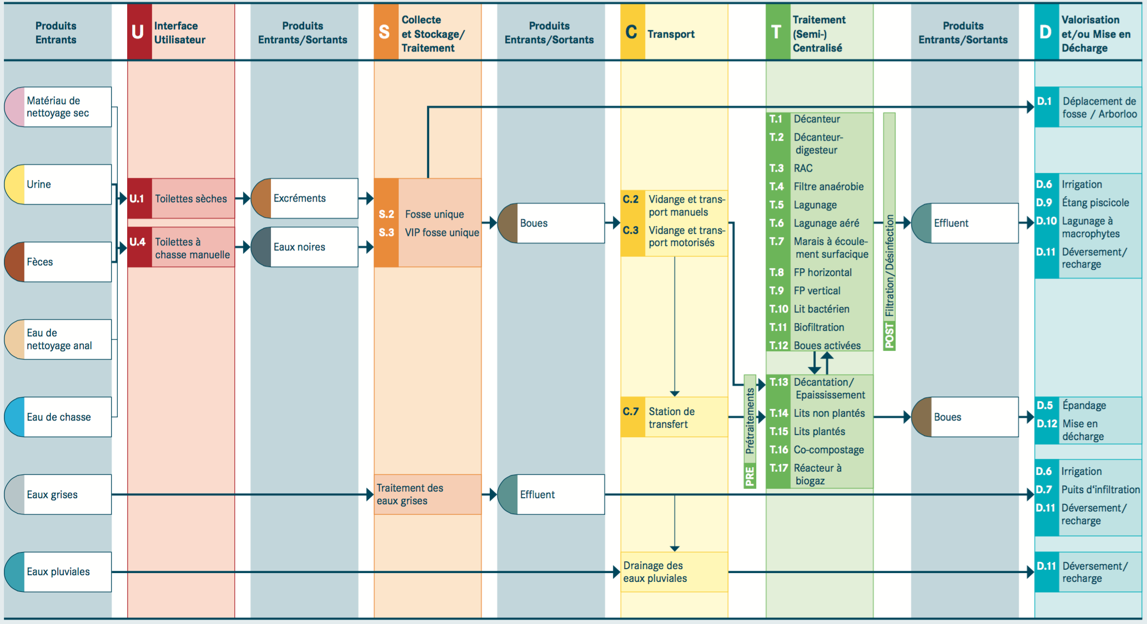
Système 1: Système avec fosse unique et production de boues

Slide 9
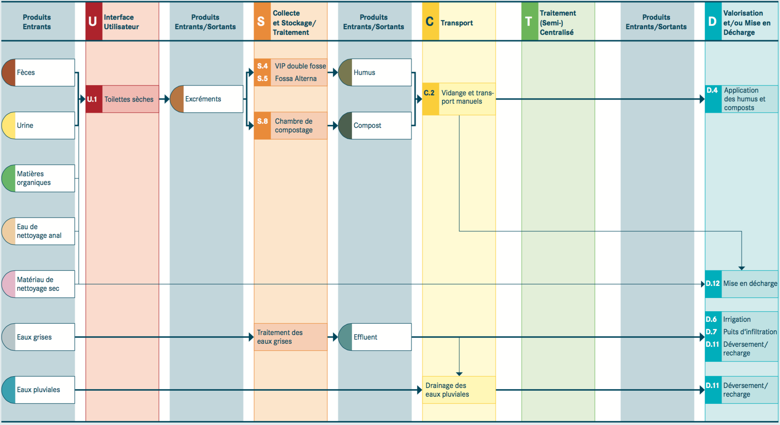
Système 2 : Système avec fosse sèches sans production de boues

Slide 10
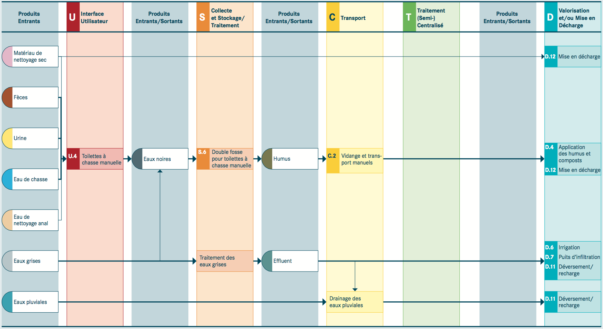
Système 3 : Système avec chasse manuelle sans production de boues

Slide 11
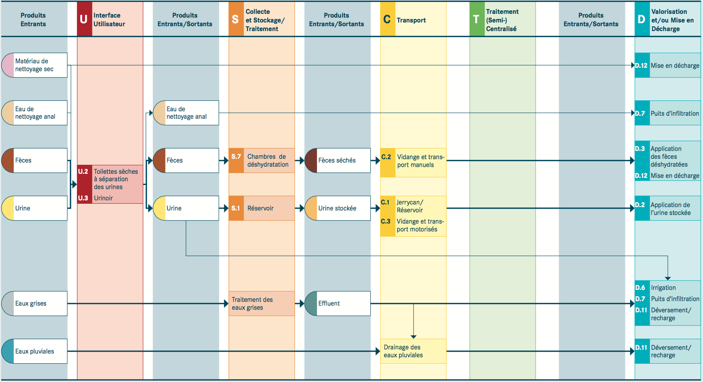
Système 4 : Système sec avec séparation des urines

Slide 12
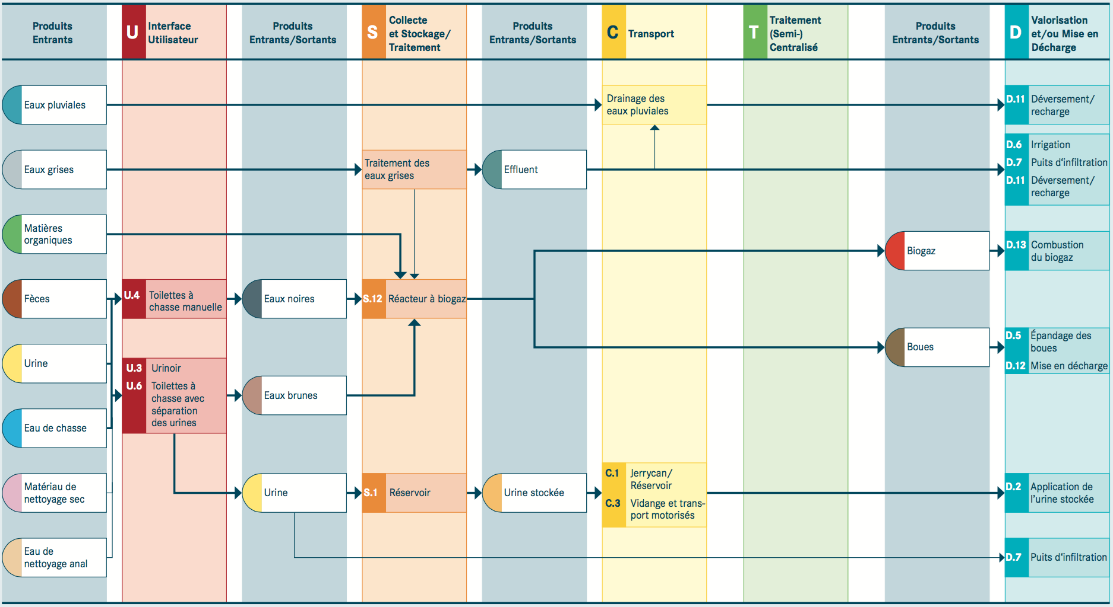
Système 5 : Système utilisant le biogaz

Slide 13
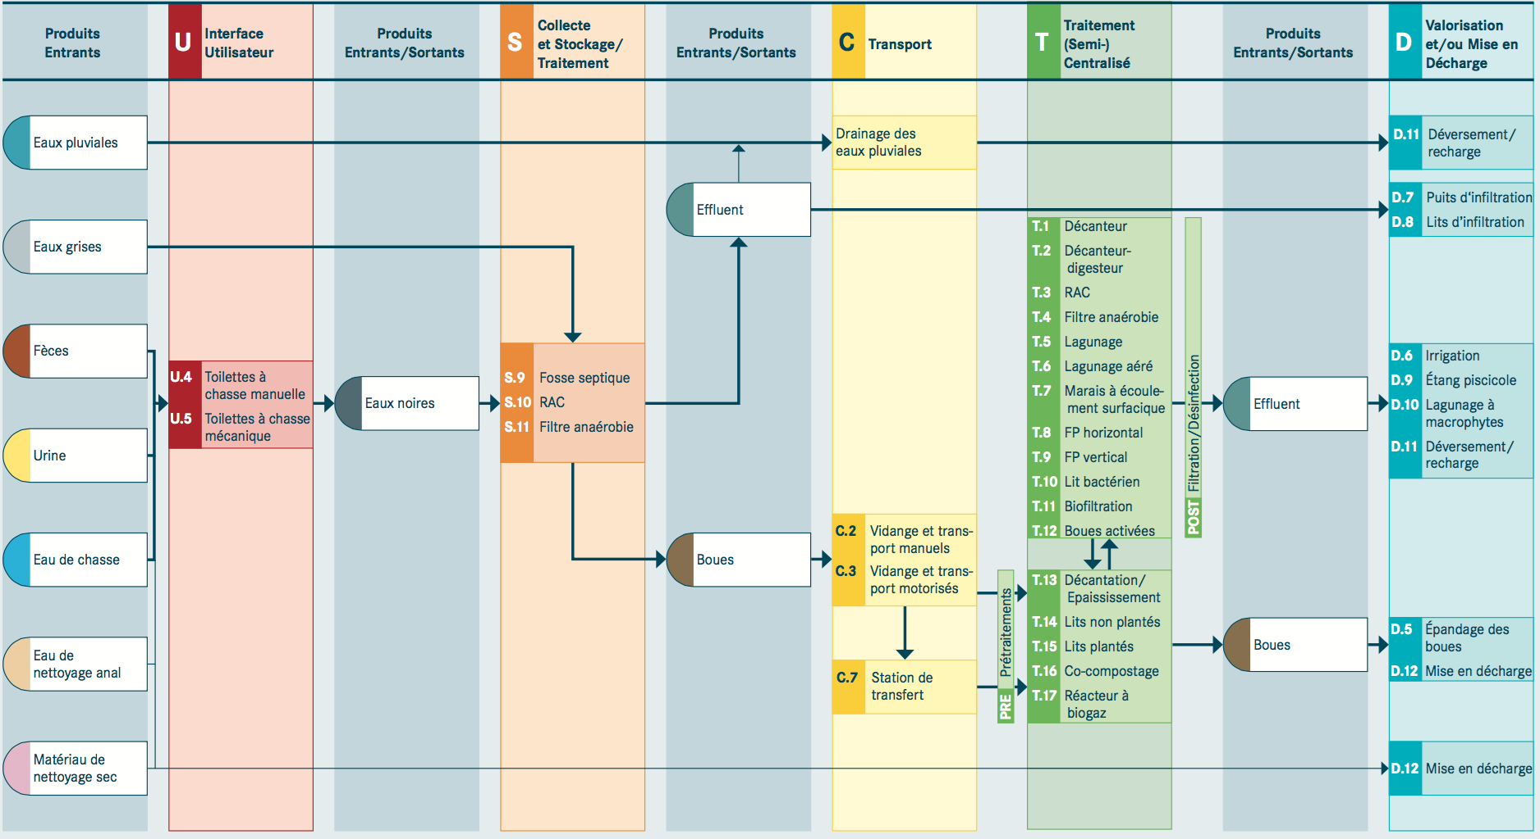
Système 6 : Système avec traitement des eaux noires et infiltration

Slide 14
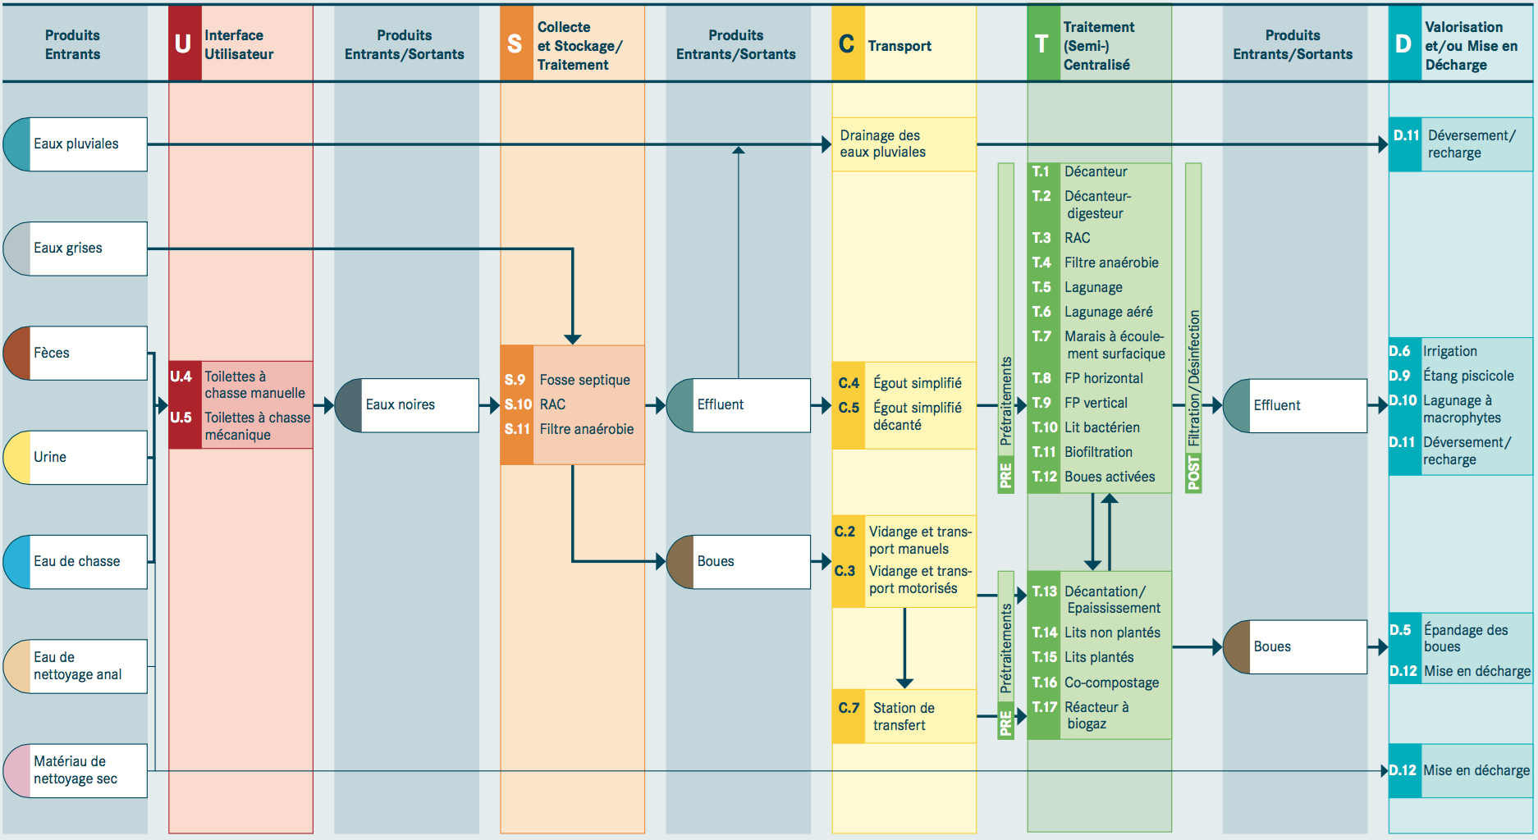
Système 7 : Système avec traitement des eaux noires et transport de l’effluent

Slide 15
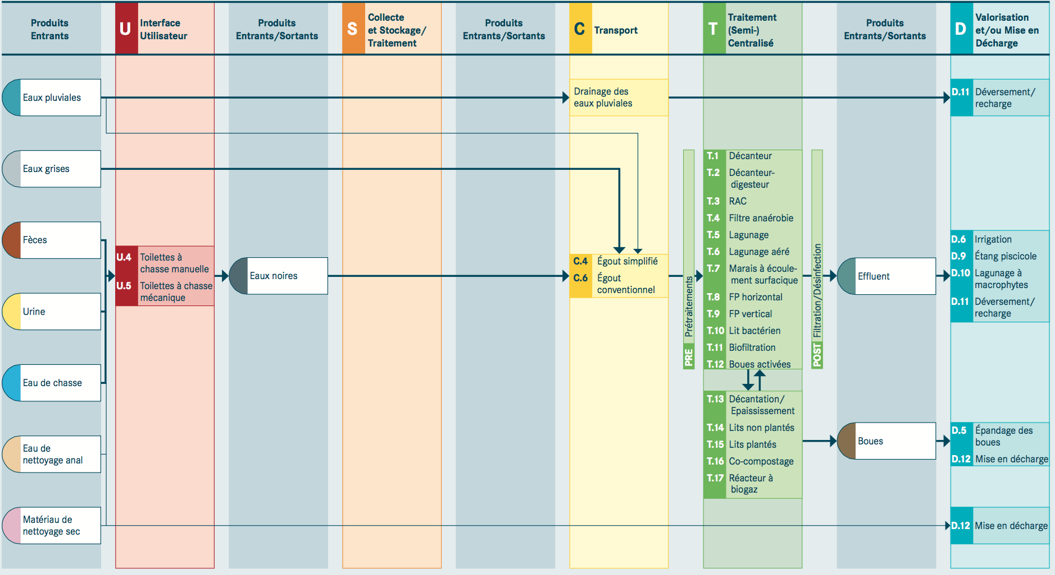
Système 8 : Système avec transport des eaux noires vers un traitement (semi-)centralisé

Slide 16
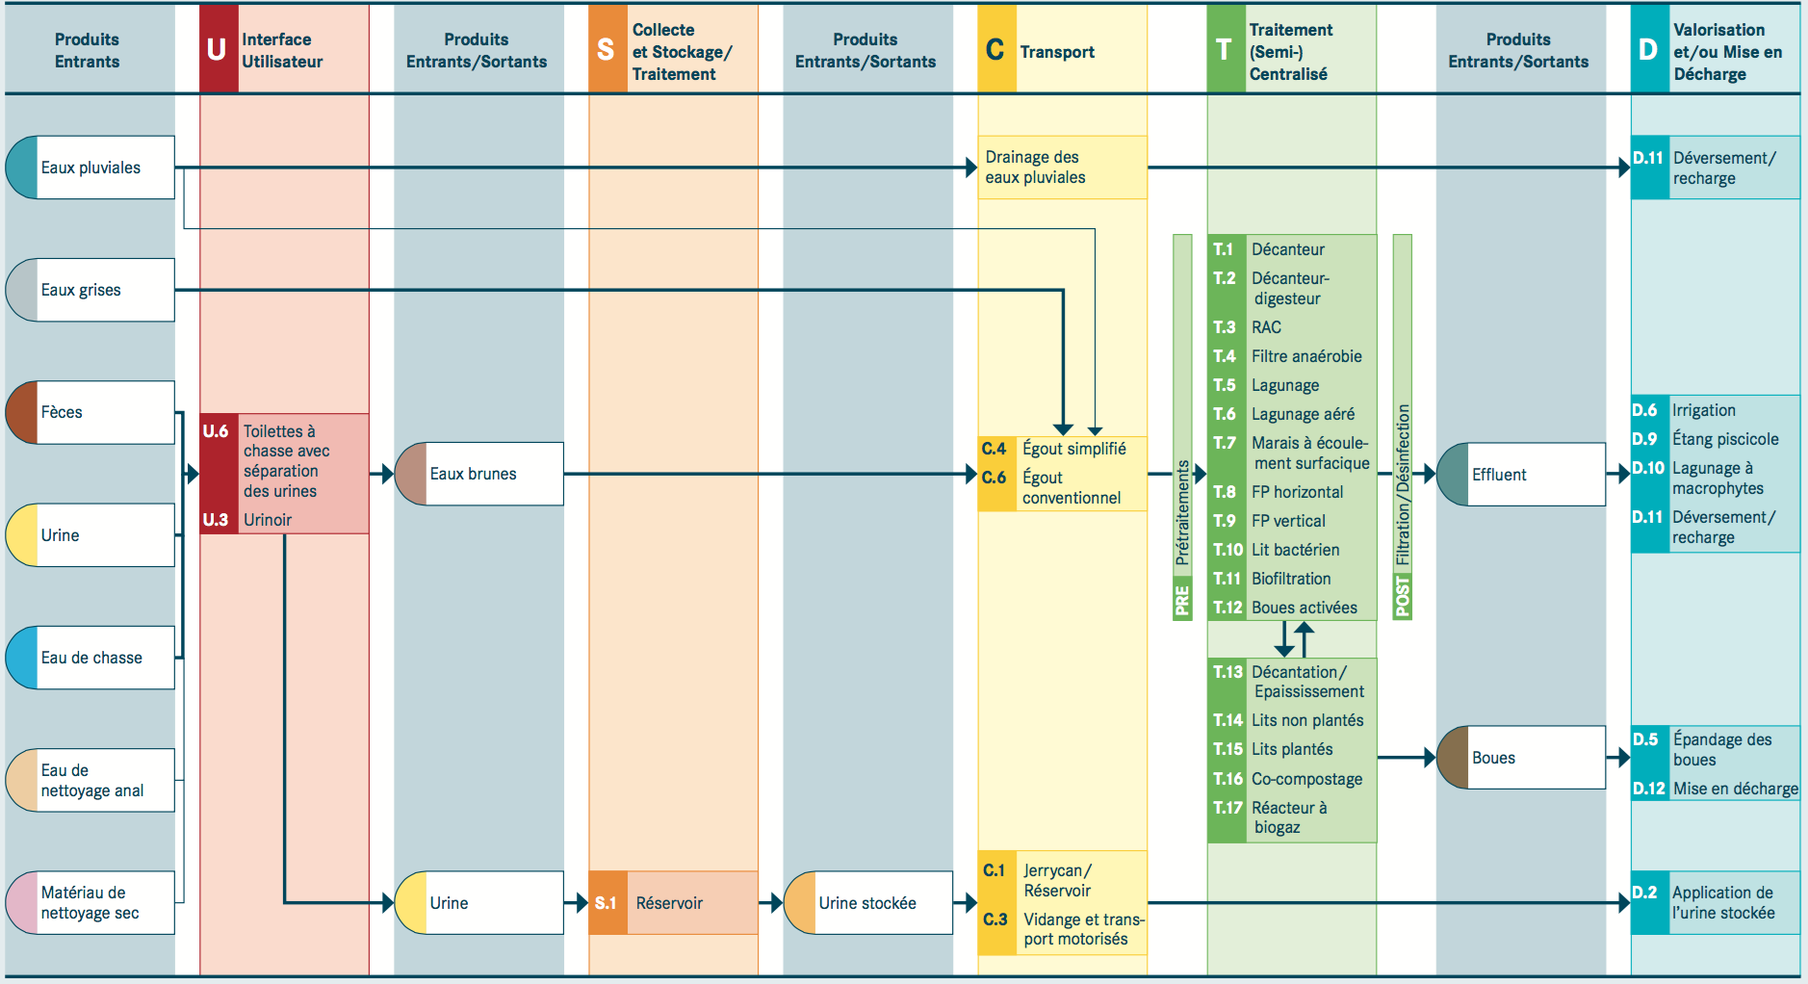
Système 9 : Système avec séparation des urines et réseau d’égout

